Slide 1
Деловая игра
по образовательной области
«Речевое развитие»
Подготовила старший воспитатель
МБДОУ « Детский сад «Тополек»
Пискова Н.А.

Slide 2
раздел “Пословицы и поговорки”
Составьте правильно пословицу
Лень человека кормит, а труд портит.
Труд человека кормит, а лень портит.
Выловишь из пруда рыбку и не без труда.
Без труда не выловишь и рыбку из пруда.
Как набрал в рот воды молчит.
Молчит как воды в рот набрал.

Slide 3
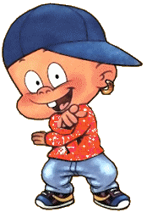
раздел “Пословицы и поговорки”
Составьте правильно пословицу
Душа вместе , так и на месте вся семья.
Вся семья вместе , так и душа на месте.
Один раз отмерь, семь - отрежь.
Семь раз отмерь, один - отрежь.
Не имей сто друзей, а имей сто рублей.
Не имей сто рублей, а имей сто друзей.

Slide 4
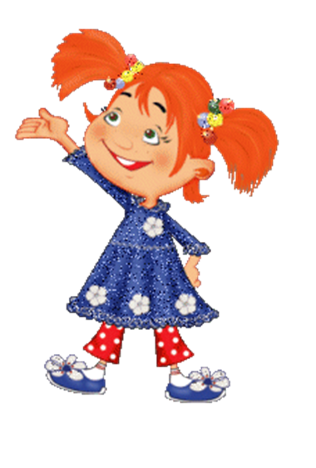
раздел “Пословицы и поговорки”
Составьте правильно пословицу
Порознь, а, вместе, хорошо, петь, говорить.
Петь хорошо вместе, а говорить порознь.
Конь дрожит – земля бежит.
Конь бежит – земля дрожит.
Кто много, много знает тот читает.
Кто много читает, то много знает.
.

Slide 5
раздел “ В мире сказок”.
Современная реклама.
Задание: Назвать героя сказки, который мог бы разместить в газете такое объявление и как, называется литературное произведение и его автор.
Предлагаю новое корыто, избу, столбовое дворянство в обмен на стиральную машинку.
(Старуха из “Сказки о рыбаке и рыбке”).
Несу золотые яйца.
Курочка Ряба из русской народной сказки)
Потерян ключ из драгоценного металла.
(Буратино из сказки “Золотой ключик или
Приключения Буратино” А.Н. Толстого).
.
.

Slide 6
раздел “ В мире сказок”.
Современная реклама.
Задание: Назвать героя сказки, который мог бы разместить в газете такое объявление и как, называется литературное произведение и его автор.
Ветеринарные услуги с выездом в любую часть света.
(Доктор Айболит из сказки К.И.Чуковского).
Туристическая фирма организует воздушное путешествие вдоль молочной реки с кисельными берегами.
(“Гуси-лебеди”).
Отмою всё!
(Мойдодыр из произведения К.И.Чуковского).
.

Slide 7
Закончите предложения, употребив существительное в правильной форме:
Я встала, сняв ребенка с (колени).
Я встала, сняв ребенка с колен.
В саду много (яблони), (вишни), (смородина).
В саду много яблонь, вишен, смородины
Карантин по гриппу продолжался 22 (сутки)
Карантин по гриппу продолжался двадцать двое суток.
Я купила весь садовый инвентарь, кроме (грабли).
Я купила весь садовый инвентарь, кроме грабель.
.

Slide 8
“Почему так называется?” (Этимология).
Задание: Объясните, почему так называются растения.
Ежевика -
Куст ежевики покрыт острыми шипами, как у ежа.
Шиповник -
Веточки шиповника покрыты острыми шипами.
Малина –
Малина – от слов “малый”, “маленький”. Ягода малины состоит из малых частей, как бы сплетенных между собой.
Смородина –
Смородина – “смрад” - запах, листья и ягоды сильно пахнут.
.

Slide 9
Переведите пословицы на русский язык
Сын леопарда - тоже леопард (Африка)
Яблоко от яблони недалеко падает.
Тот не заблудится, кто спрашивает. (Финляндия)
Язык до Киева доведёт!
Верблюда под мостом не спрячешь (Афганистан)
Шила в мешке не утаишь.
.

Slide 10
Методы развития речи:
НАГЛЯДНЫЕ:
непосредственное наблюдение и его разновидности (наблюдение в природе, экскурсии);
опосредованное наблюдение (изобразительная наглядность: рассматривание игрушек, картин, рассказывание по игрушкам и картинам).
СЛОВЕСНЫЕ:
чтение и рассказывание художественных произведений;
заучивание наизусть;
пересказ;
общая беседа;
рассказывание без опоры на наглядный материал.
ПРАКТИЧЕСКИЕ:
дидактические игры;
игры-драматизации, инсценировки;
дидактические упражнения, пластические этюды, хороводные игры.

Slide 11
Средства развития речи:
Общение взрослых и детей.
Культурная языковая среда.
Обучение родной речи в организованной деятельности.
Художественная литература.
Изобразительное искусство, музыка, театр.

Slide 12
Спасибо за игру!

